Slide 1
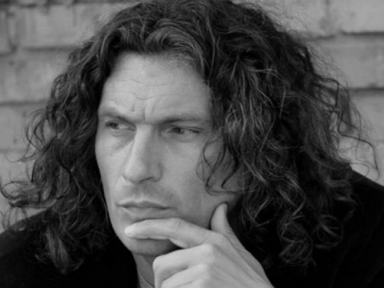
Український співак Кузьма

Slide 2
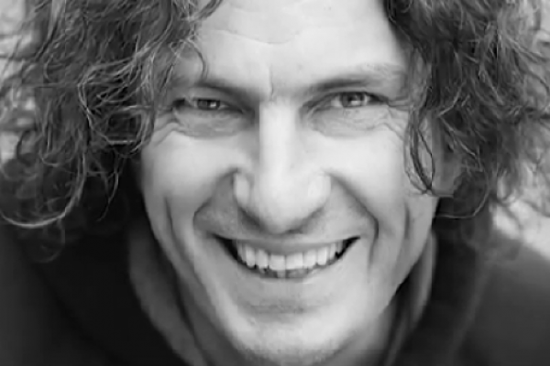
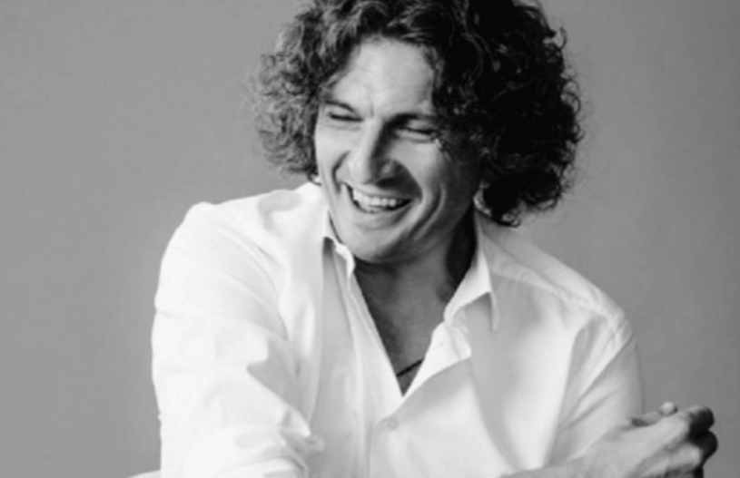
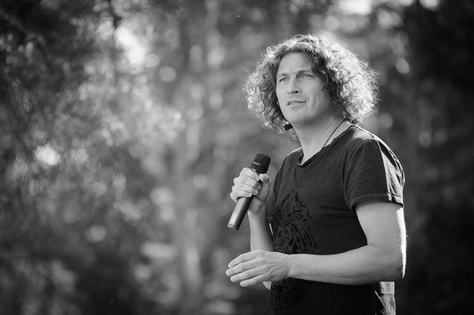
Фото Кузьми
Перейти до досягнень:

Slide 3
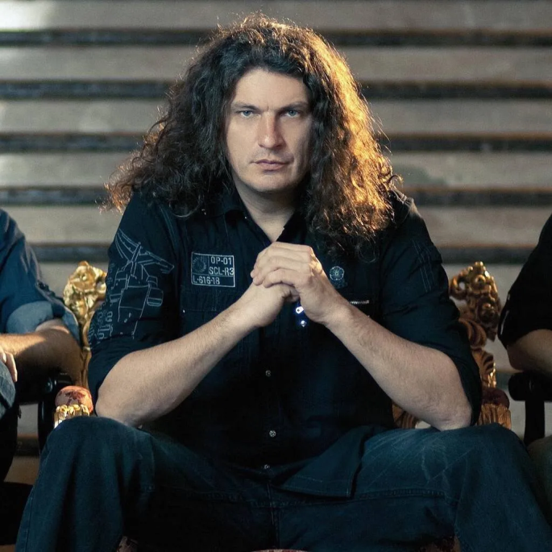
Біографія:
Народився 17 серпня 1968 року в Самборі на Львівщині. Пізніше його родина переїхала в м. Новояворівськ, де він і почав свій творчий шлях. У дитинстві мріяв стати водієм сміттєвоза. Мати була вчителькою музики. Навчався в Новояворівській ЗОШ № 1. Андрій закінчив музичну школу за класом фортепіано. Закінчив факультет стоматології Львівського медінституту (тепер Львівський національний медичний університет імені Данила Галицького). Йому було нецікаве навчання там, однак довчився на прохання батьків.
Займався спортом, кандидат у майстри спорту з біатлону.
14 вересня 1997 року дружина Світлана народила доньку, яку назвали Марією-Барбарою — на честь польської акторки Барбари Брильської, кумира дитинства Андрія Кузьменка (за його словами, дружина також дуже подібна на Барбару Брильську).[6]
Розмовляв українською мовою, також знав англійську, польську та російську мови.’

Slide 4
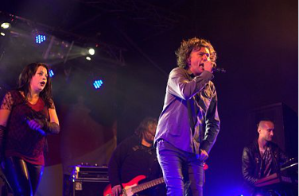
Досягнення співака:
Історія життя Андрія надалі була тісно пов'язана з гуртом «Скрябін». У 2000 році був ведучим власного хіт-параду «Гаряча сімка», який проіснував до 2002 року.
У 2000 році Кузьма посварився з Ростиславом Домішевським (Рой, Ростик). Промайнула чутка про розпад «Скрябіна». Після того Андрій почав набирати обертів у популярності, а Рой почав займатися переважно адміністративними справами гурту. Стосунки між ними охололи.
У 2002 році з ініціативи Андрія (як він сам сказав у 2005 році на телеканалі М1), Ростика вигнали з гурту, а через рік гурт покинув Шура (Сергій Гера). «Я повиганяв усіх тих нероб» — скаже Кузьма.
З 2003 року Кузьменко протягом усіх десяти сезонів працював разом зі співачкою Наталею Могилевською ведучим музичного телепроєкту «Шанс» на телеканалі «Інтер», а згодом і програми «Шиканемо». З того часу Андрій бере всі важелі керування проєктом «Скрябін» на себе, починає творити зовсім іншу музику, ніж досі. Очевидними стали зміни в його поглядах та ідеях — це стає помітним у його словах в інтерв'ю.
Наприкінці 2003 року, Кузьма опинився в числі музикантів, що мали брати участь в агітаційних концертах на підтримку провладного кандидата Віктора Януковича: по контракту з «Інтером» Кузьменко був зобов'язаний брати участь у всіх акціях телеканалу.[6][7][8]
Музикант назвав цей інцидент досвідом і травмою, після якої його вже «ніхто в житті не перекупить», і що він отримав тоді багато ворогів — «процентів 50 країни».
У 2006 році Кузьменко проявив себе як письменник після видання власної книги-автобіографії «Я, Побєда і Берлін», яка кілька разів перевидавалась.
У 2009 році створив гурт «Пающіє труси», допоміг здобути популярність гурту «DZIDZIO». Того року був членом журі літературної премії «Книга року BBC».

Slide 5
Контактна інформація:
Більше інформації про Кузьменка – тут.
+38093XXXXXXX
Повернутись на початок:

